Slide 1
Отчет о проделанной работе за 2021 год
Секция
«Акушерское дело»

Slide 2
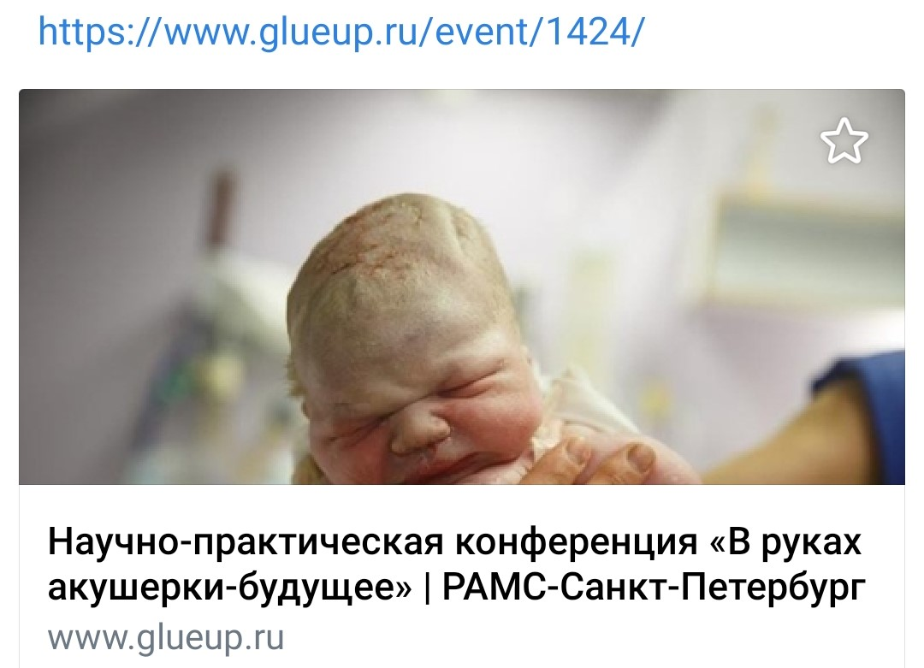
05.05.2021 прошла НПК «В руках акушерки – будущее»

Slide 3
Проект «Женщина имеет право не знать»

Slide 4
Участие в исследованиях
Участие в международном исследовании
РАМС является региональным партнером Европейского Университета в исследовательском проекте Университета Центрального Ланкашира (UCLan, UK) 'Babies Born Better'.
(https://www.babiesbornbetter.org/countryinformation/r..)
Цель исследования – изучение женского опыта родов.

Slide 5
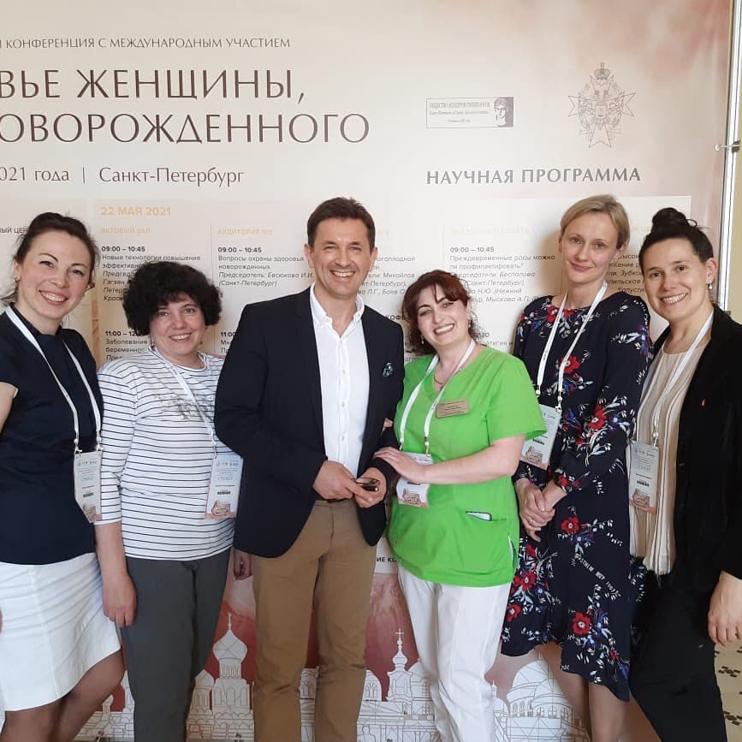
Взаимодействие с врачебным сообществом

Slide 6
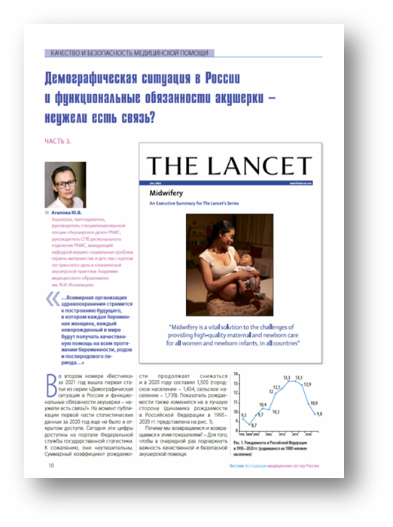
Участие в акциях, создании информационных материалов, написание статей

Slide 7
Взаимодействие внутри секции

